Slide 1
Dýchací systém

Slide 2
Hlavní nádechové svaly: bránice, zevní mezižeberní svaly
Pomocné dýchací svaly: m. sternocleidomastoideus, skupina skalenových svalů
Výdechové svaly: vnitřní mezižeberní svaly,
svaly přední stěny břišní

Slide 3
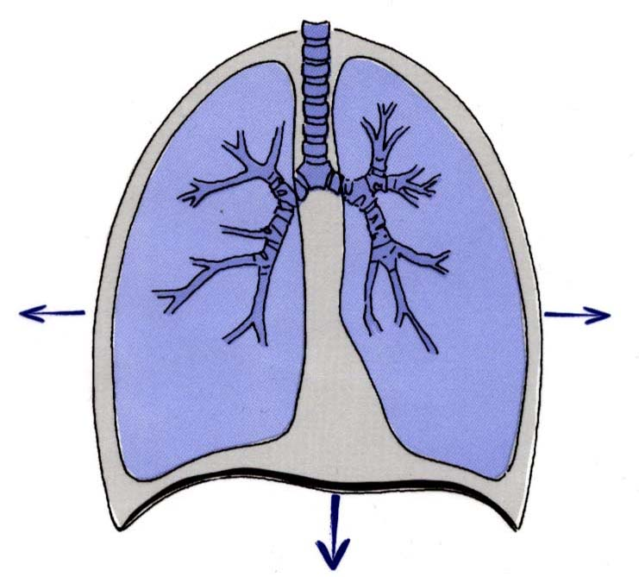
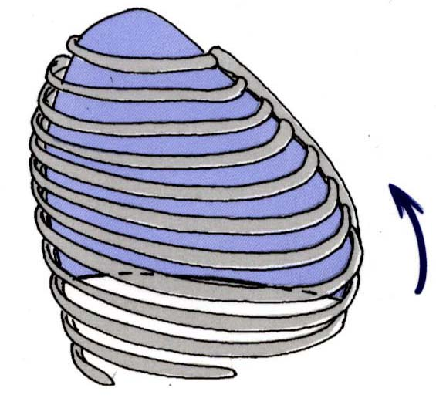
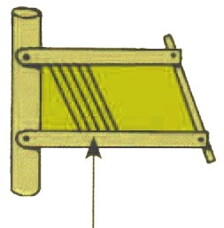
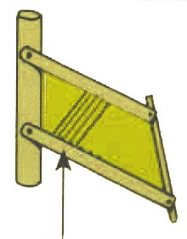
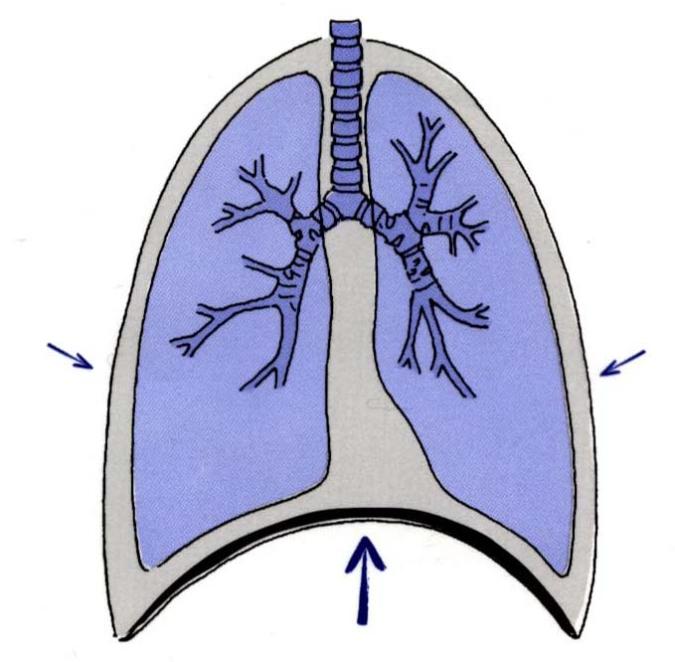
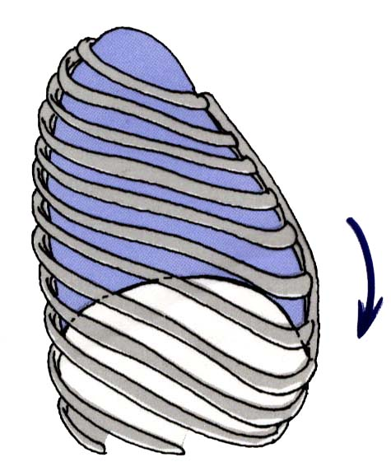
Silbernagl, Despopoulos. Atlas fyziologie člověka,
1993

Slide 4
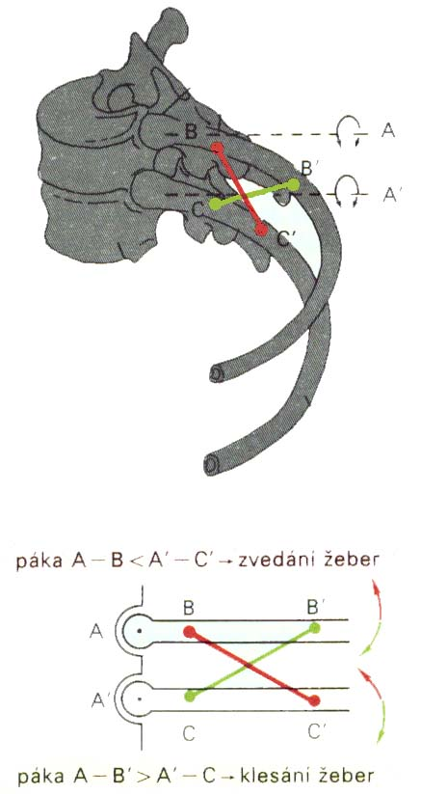
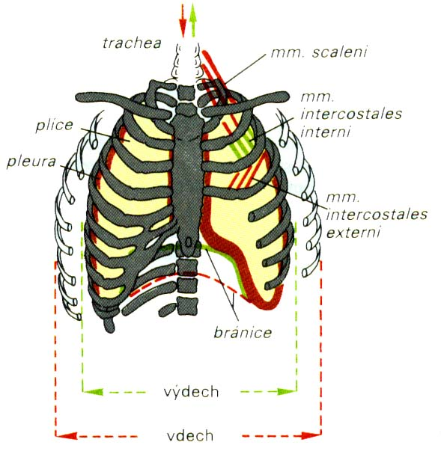
Silbernagl, Despopoulos. Atlas fyziologie člověka,
1993

Slide 5
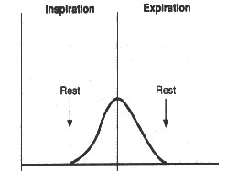
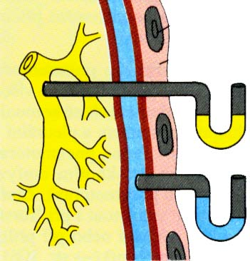
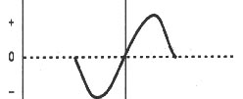
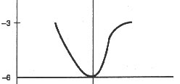
PLEURA
pulmonalis
parietalis
pleurální štěrbina
Silbernagl, Despopoulos. Atlas fyziologie člověka,
1993

Slide 6
ELASTICKÉ VLASTNOSTI PLIC
plicní poddajnost (compliance):
Faktory ovlivňující elastické vlastnosti plic:
stavba plic: přítomnost elastických vláken
povrchové napětí alveolu: SURFAKTANT - snižuje povrchové napětí
Odpor dýchacího systému

Slide 7
Statické plicní objemy:
dechový objem DO (0,5 l)
inspirační rezervní objem IRO (2,5 l)
exspirační rezervní objem ERO (1,5 l)
reziduální objem RO (1,5 l)
Statické plicní kapacity:
vitální kapacita plic VC (4,5 l) = IRO+DO+ERO
celková kapacita plic TC (6 l) = IRO+DO+ERO+RO
inspirační kapacita IC (3 l) = IRO+DO
funkční reziduální kapacita FRC (3 l) = ERO+RO

Slide 8
Dynamické plicní parametry:
dechová frekvence f
minutová ventilace plic
maximální minutová ventilace
jednosekundová vitální kapacita FEV₁

Slide 9
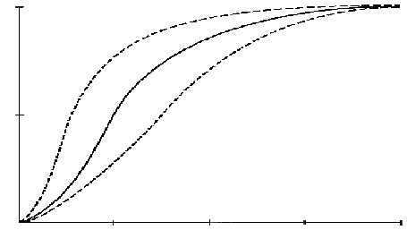
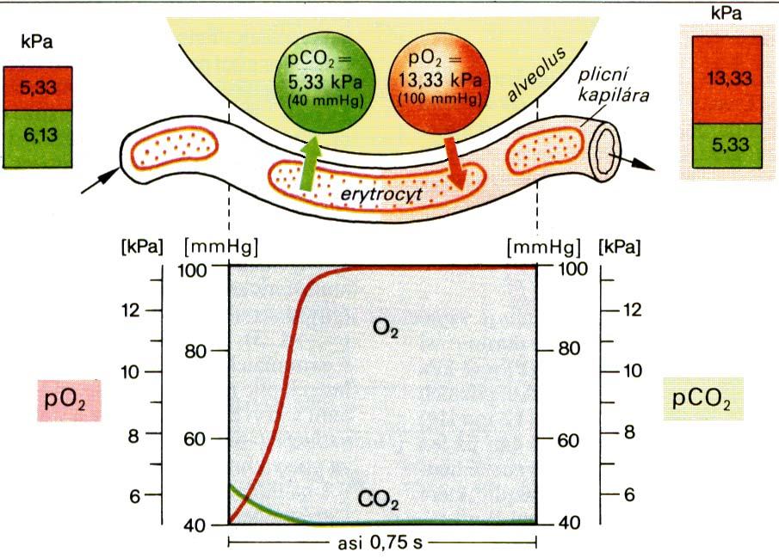
TRANSPORT O₂
Fyzikálně rozpuštěný v plazmě
Chemická vazba na hemoglobin (Fe²⁺)
1 molekula hemoglobinu váže 4 molekuly O₂
↓ teploty
pH
pCO₂
↓ DPG
100%
50%
↑ teploty
↓ pH
↑ pCO₂
↑ DPG
pO₂
25
50
75
100
Silbernagl, Despopoulos. Atlas fyziologie člověka,
6.přeprac.vydání, 2006

Slide 10
TRANSPORT CO₂
fyzikálně rozpuštěný – 5%
chemicky vázaný – KHCO₃ a NaHCO₃ –75-80%
vazba na plazmatické bílkoviny – karbaminohemoglobin a karbaminoproteiny – 15-20%
v červených krvinkách
enzym karbondehydrogenáza – urychluje tvorbu a rozklad H₂CO₃
CO₂ + H₂O H₂CO₃ H⁺ + HCO₃

Slide 11
Regulace dýchání

Slide 12
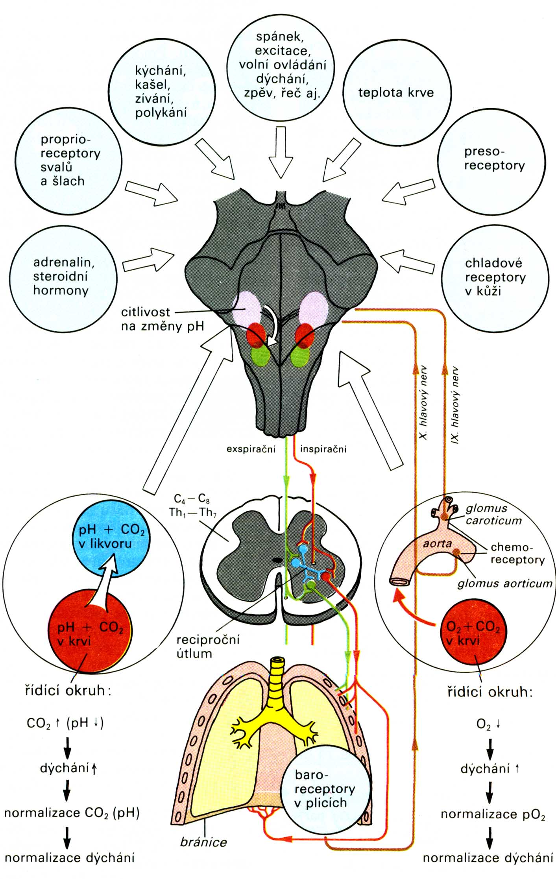
Silbernagl, Despopoulos;
Atlas fyziologie člověka, 1993

Slide 13
Boron, Boulpaep: Medical Physiology, 2003

Slide 14
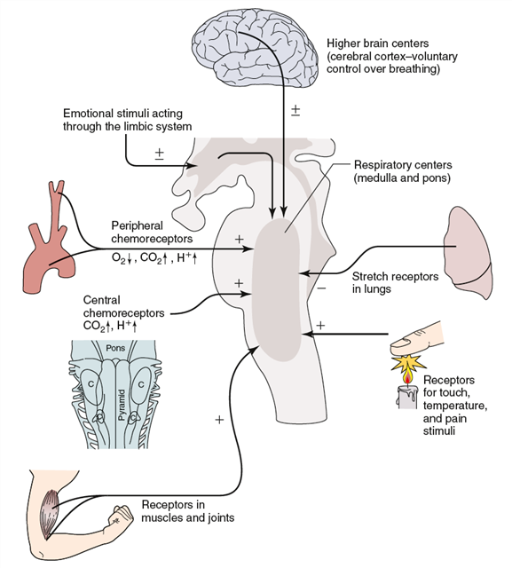
Regulace dýchání
https://sleep.sharepoint.com/siteimages/Chapter%203.png

Slide 15
Dýchání je automatický proces, který probíhá mimovolně. Automaticita dýchání vychází z pravidelné (rytmické) aktivity skupin neuronů anatomicky lokalizovaných v prodloužené míše a její blízkosti. Lze je rozdělit na tři hlavní skupiny:
Dorzální respirační skupina - umístěná bilaterálně na dorzální straně prodloužené míchy, pouze neurony inspirační, vysílající axony k motoneuronům nádechových svalů (bránice, zevní mezižeberní svaly; jejich aktivace=nádech, při jejich relaxaci=výdech), podílí se na klidovém i usilovném nádechu
Ventrální respirační skupina - umístěná na ventrolaterální části prodloužené míchy, horní část: neurony jejichž axony aktivují motoneurony hlavních a pomocných nádechových svalů; dolní část: exspirační neurony s inervací výdechových svalů (vnitřní mezižeberní svaly). Neurony této skupiny jsou v činnosti pouze při usilovném nádechu a výdechu
Pontinní respirační skupina (pneumotaxické centrum) – umístěná dorzálně v horní části mostu, podílí se na kontrole frekvence a hloubky dýchání; ovlivňuje činnost respiračních neuronů v prodloužené míše

Slide 16
Regulovaná veličina: alveolární ventilace, aby v každém okamžiku zajišťovala
potřeby organismu pro přísun kyslíku a výdej CO₂
(přísun vzduchu do zóny plic, která je v těsném kontaktu s krví – terminální respirační jednotka.
Z dechového objemu 500ml přijde do oblasti respirace jen 350ml (dech objem-mrtvý prostor)
Alveolární ventilace V_{A}=df * (Dech objem - Objem mrtv. prostoru);V_{A}=12*(500-150)=4200ml/min
CHEMORECEPCE
Periferní – glomus caroticum (2000 ml/100 g)
glomus aorticum
pO₂ hypoxie
pCO₂ hyperkapnie
pH acidóza
Centrální (centrální chemosenzitivní oblast)
pCO₂
H+…….pH
pO₂

Slide 17
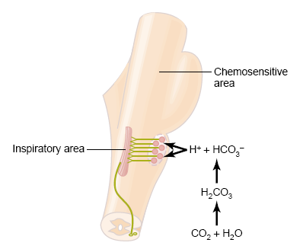
Chemické faktory ovlivňující dechové centrum:
Centrální chemoreceptory
- na ventrální straně prodloužené míchy
Adekvátní podnět: zvýšení pCO₂ a koncentrace H+
centrální chemoreceptor reaguje i na pokles pH z jiných příčin (laktázová acidóza, ketoacidóza)
http://www.medicine.mcgill.ca/physio/resp-web/sect8.htm

Slide 18
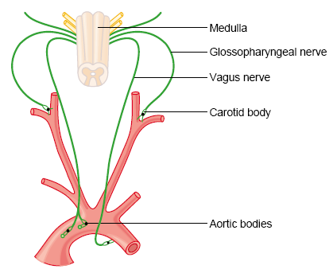
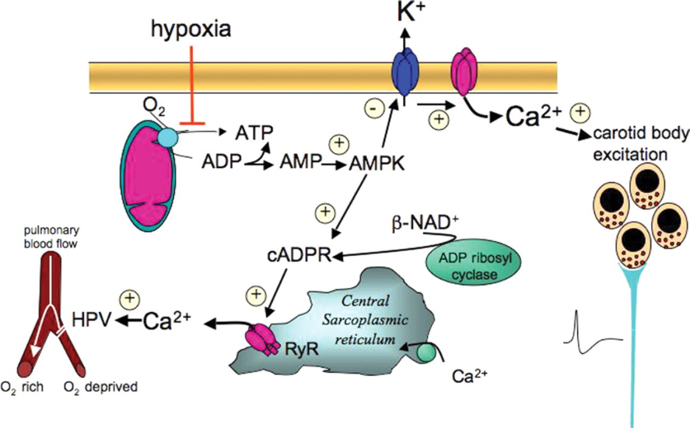
Periferní receptory
– glomus caroticum, glomus aorticum
(Stimulace dýchání probíhá cestou n. vagus a n. glossopharyngeus).
Reagují na pokles pO₂, (zvýšení pCO₂ a pH). Obzvlášť reagují na pokles pO₂ pod fyziologickou hodnotu v arteriální krvi (12,5kPa).
Mechanismus účinku: následkem poklesu tvorby ATP v mitochondriích se depolarizuje membrána receptorů a nastává jejich excitace (zvýšení tvorby vzruchů v aferentních nervech)
z
http://www.medicine.mcgill.ca/physio/resp-web/sect8.htm,

Slide 19
Nechemické vlivy
Různé typy receptorů ve stěnách dýchacích cest
Dráždivé receptory ve sliznici dýchacích cest – rychle se adaptující,
Stimulovány řadou chemických látek (histamin, serotonin, cigaretový kouř).
Společnou odpovědí na podráždění je zvýšená sekrece hlenu, zúžení laryngu a bronchů
C-receptory (v blízkosti plicních cév =J receptory)– volná nervová zakončení
vagových nemyelinizovaných vláken (typu C) v intersticiu bronchů a alveolů;
Podráždění mechanické (zvýšené roztažení plic, zvýšený tlak v plicním oběhu,
plicní edém) i chemické;
Reflexní odpověď – zrychlené mělké dýchání, bronchokonstrikce, zvýšená
produkce hlenu, dráždivý kašel
Tahové receptory (stretch receptory) pomalu se adaptující, v hladké svalovině
trachei a bronchů; jejich podráždění tlumí aktivitu respiračního centra v mozkovém
kmeni – Hering-Breuerovy reflexy.

Slide 20
Další vlivy:
Baroreceptory – vagové manévry – tlumí i respirační centrum
Podráždění proprioreceptorů svalů a kloubů při aktivním i pasivním pohybu
končetin ovlivňuje činnost respiračních neuronů v mozkovém kmeni
(uplatnění pro vzestup plicní ventilace při svalové práci)
Aferentace z proprioreceptorů inspiračních svalů pomáhá prostřednictvím
zpětné vazby přizpůsobit sílu kontrakce těchto svalů aktuálnímu odporu
hrudníku a dýchacích cest tak, aby bylo dosaženo požadovaného
dechového objemu
Vyšší nervová centra
Limbický systém, hypotalamus – ovlivnění dýchání při silné bolesti či emocích
Kolaterály kortikospinálních drah=mozková kůra – aktivuje respirační centra při
svalové práci
Ovlivnění vůlí
Zadržení dechu při potápění, změnit rytmicitu dýchání při mluvení, zpívání, hře na dechový nástroj.
Dráhy vycházející z motorické kůry přímo ovlivňují činnost motoneuronů dýchacích svalů = automatická a volní kontrola od sebe odděleny (lze regulovat dýchání vlastní vůlí za fyziologických podmínek, dokud nedojde k výrazným odchylkám pO_{2,} pCO₂ , H⁺ - pak je volní kontrola nahrazena automatickou
Vliv tělesné teploty
nepřímo – přes urychlení metabolismu; přímá stimulace dechového centra zvýšenou teplotou

